Slide 1
Overgrep på nett
6.trinn

Slide 2
Inngangsmusikk
Notes:
Sett på inngangsmusikk:
Waterloo.mp4 (sharepoint.com) (For Indre Østfold kommune)
ABBA - Waterloo (Official Lyric Video) (youtube.com) (For eksterne kommuner)
Vi rydder klasserom
Vi samles i ringen

Slide 3
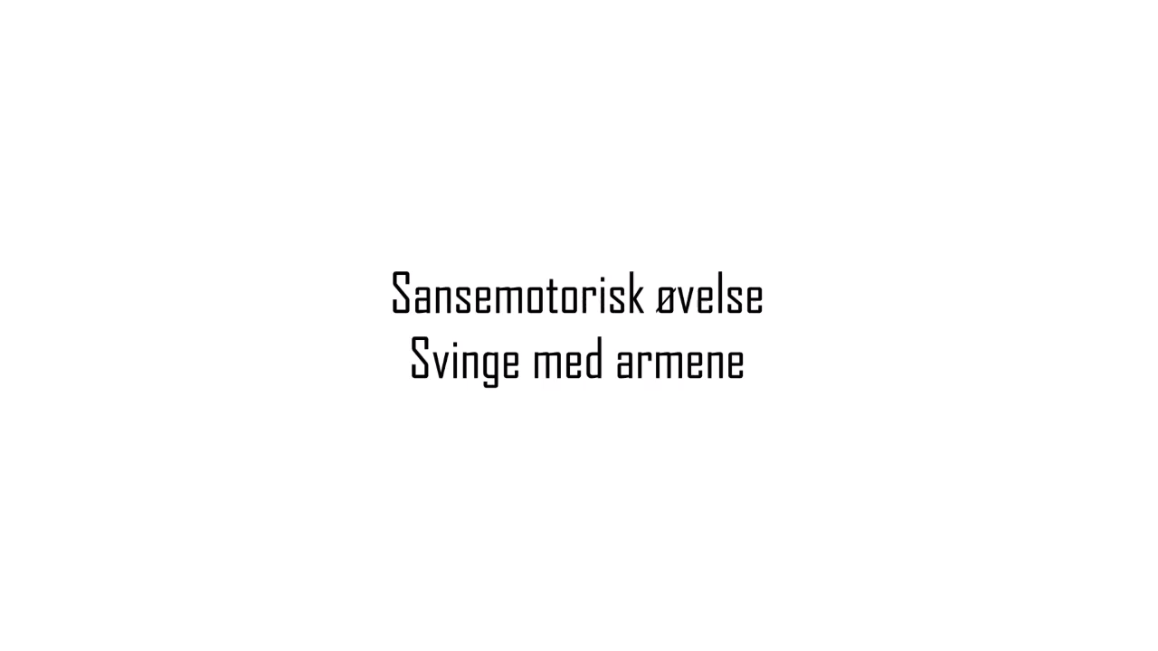
Notes:
Øvelsen heter «Svinge med armene» https://play.mediaflow.com/ovp/11/04GB3O6M6L – trykk på «play-knappen» for å se filmen.
Når du skal gjennomføre pusteøvelsen med elevene, velger du selv om du vil vise filmen eller om du modellerer selv.
Dersom du ønsker å benytte en annen øvelse, finner du flere eksempler på https://www.io.kommune.no/tjenester/skole-og-utdanning/robuste-barn/pust-og-bevegelse/

Slide 4
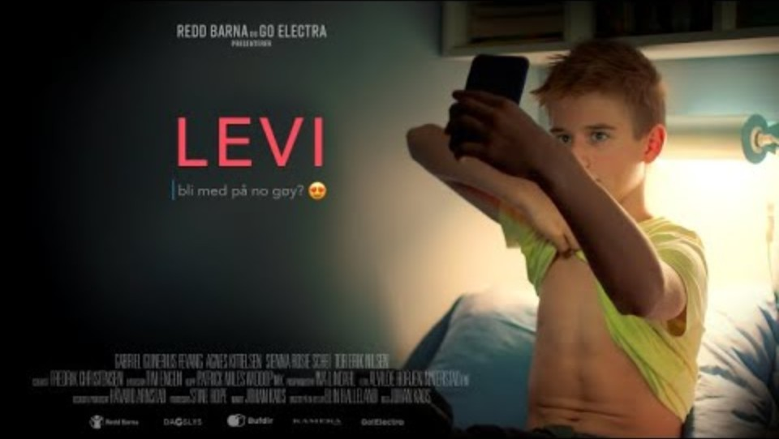
Notes:
Introduser filmen med å si: Nå skal vi se en film om «Levi» som er veldig glad i å game og være på sosiale medier. Han kommer i kontakt med ei jente på hans alder. De skriver noen meldinger sammen og Levi får i utfordring å sende en snap til jenta hvor han viser seg naken, noe han gjør. Når Levi sier at han ikke vil mer og at han skal legge seg, får han trusler om at jenta skal dele bildene og filmene hun fikk av han til hans venner på skolen.
Film om Levi: https://youtu.be/lBKtvybveV4?si=z4bxHqQm6Rsy_Eih
Varer ca 10.30 min

Slide 5
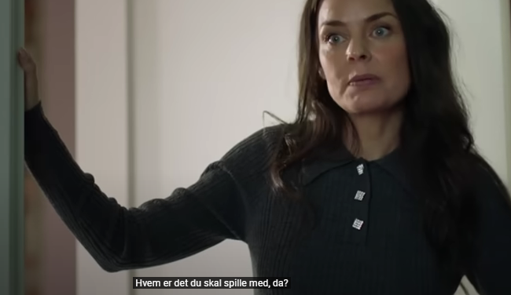
Hvorfor kan det være bra for barna at foreldrene spør om hva de gjør og hvem de snakker med på nett?
Notes:
Hvorfor kan det være bra for barna at foreldrene spør om hva de gjør og hvem de snakker med på nett?
La elevene komme med forslag, lærer kommer med innspill ved behov.
For eksempel:
Fordi foreldre skal bry seg om hva sine barn gjør på nett, så foreldre kan hjelpe sine barn hvis de opplever ugreie ting på nett, for å hjelpe barn å sette grenser på nett.

Slide 6
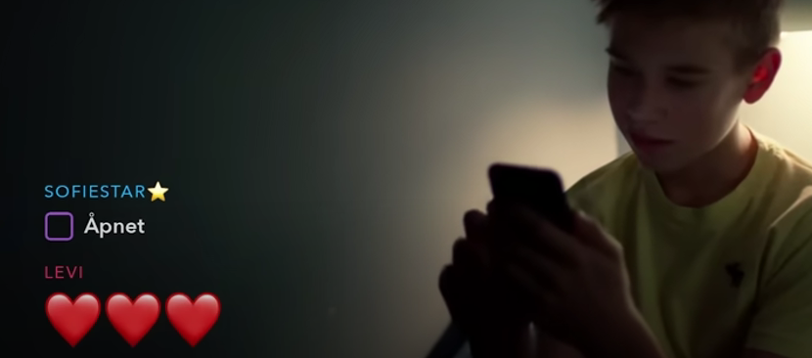
Hva tror dere Levi tenkte og følte da han fikk den første snap’en av «SofieStar» når hun er lettkledd?
Notes:
Hva tror dere Levi tenkte og følte da han fikk den første snap’en av «SofieStar» når hun er lettkledd?
La elevene komme med forslag, lærer kommer med innspill ved behov.
For eksempel:
Han kan kjenne på følelser som spenning, glede, føle seg spesiell og kjenne på oppmerksomhet.

Slide 7
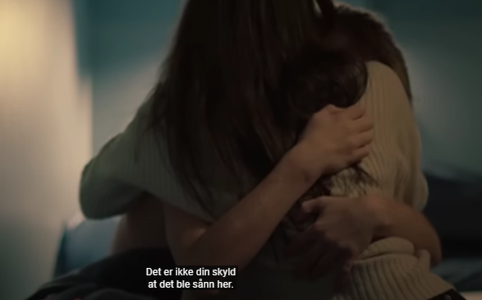
Hvis mammaen til Levi ikke hadde vært så forståelsesfull og hjelpsom, hva kunne Levi gjort da?
Notes:
Hvis mammaen til Levi ikke hadde vært så forståelsesfull og hjelpsom, hva kunne Levi gjort da?
La elevene komme med forslag, lærer kommer med innspill ved behov.
For eksempel:
Han kunne sagt det til en annen voksen som han er trygg på, f.eks. pappaen, lærer, foreldre til venner, helsesykepleier o.l. Han kunne også ringt Alarmtelefonen og snakket med noen der.

Slide 8
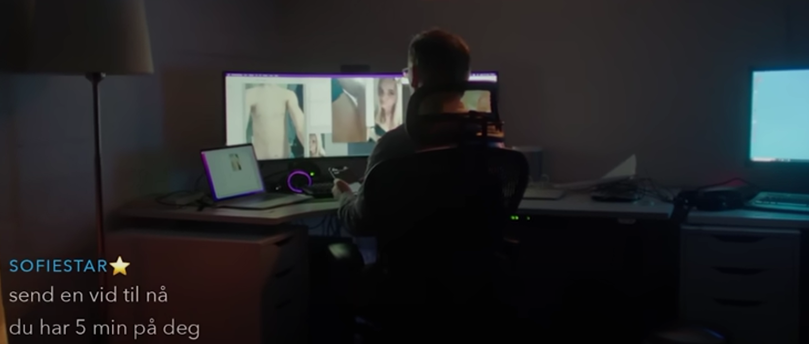
Hvordan kan vi vite at Levi ble utsatt for et seksuelt overgrep på nett i denne filmen?
Notes:
Hvordan kan vi vite at Levi ble utsatt for et seksuelt overgrep på nett i denne filmen?
La elevene komme med forslag, lærer kommer med innspill ved behov.
For eksempel:
I slutten av filmen ser vi at det sitter en voksen mann bak skjermen og ikke ei ungdomsjente. I slike situasjoner hvor voksne mennesker utgir seg for å være noen andre og presser barna til å sende bilder av seg selv når de er nakne eller gjør seksuelle handlinger, utøver de seksuelt overgrep på nett. Dette er like ulovlig som å utøve seksuelt overgrep fysisk.

Slide 9
Øvelse:
Grenser
Notes:
Læreren leser opp påstandene, og elevene svarer med å vise tommel opp, ned eller midt imellom.
Det er greit at noen gir meg en klem uten å spørre
Det er greit at noen tar bilde av meg uten å spørre
Det er trygt å snakke med folk jeg ikke kjenner på nett
Jeg sier ifra hvis noen legger ut et bilde av meg jeg ikke liker
Jeg kan snakke med foreldrene mine om ekle ting på internett
Jeg tør å si nei når noen ber meg om å sende et bilde
Jeg tør mer på internett enn på ekte
Jeg sier ifra når noen gjør noe jeg mener er ugreit

Slide 10
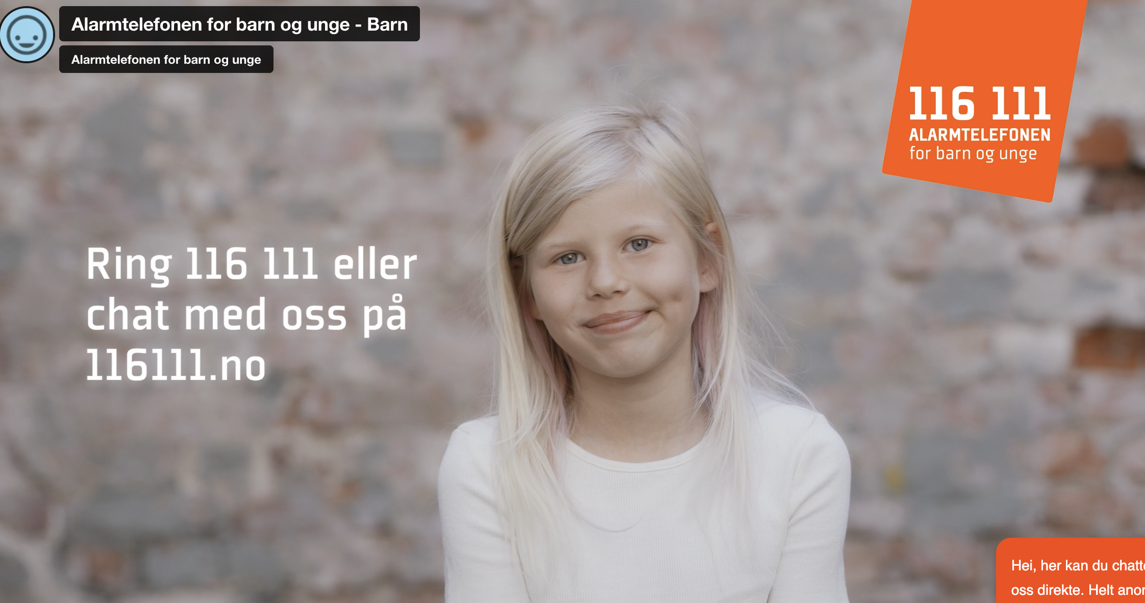
Alarmtelefonen 116 111
Notes:
Om noe er vondt eller vanskelig hjemme kan man ringe til alarmtelefonen.
Gå inn på nettsiden og vis filmen. Barn 7–12 år | Alarmtelefonen for barn og unge. Den varer ca 30 sekunder

Slide 11
Vi leker!
Amøbeleken
Notes:
Amøbeleken
Formål: Humor og spenning
Beskrivelse: Stein – saks – papir lek. Alle starter på samme nivå på gulvet og krabber rundt som amøber. Du gjør stein-saks-papir med den som er nærmest. Dersom du vinner rykker du opp til neste nivå og blir dinosaur. Da gjør du stein-saks-papir med andre dinosaurer. Dersom du taper, rykker du ned ett hakk og blir amøbe igjen. Dersom du vinner, rykker du opp et hakk til menneske, så prins/prinsesse og til slutt konge/dronning.
Nivåer: amøbe – dinosaur – menneske – prins/prinsesse – konge/dronning
Amøbe: krabbe rundt på gulvet på alle fire og si «sssss».
Dinosaur: gå krokete, samle hendene foran seg som små tyrannosaurus-forbein, klore rundt deg og si «wrææh- wrææh» med aggressiv stemme.
Menneske: gå rundt med stil, hendene på hoftene og smil blidt
Prins/prinsesse: vink kongelig med handa og si «ding-ding- ding» med høy, pipete stemme.
Konge/dronning: gå opp på en stol og nyt synet av alle de vanvittige uttrykkene de andre har. Så gjør du stein-saks-papir med en annen stående konge eller dronning. Hvem faller ned et hakk? Leken er evigvarende – og må avsluttes av en voksen.

Slide 12
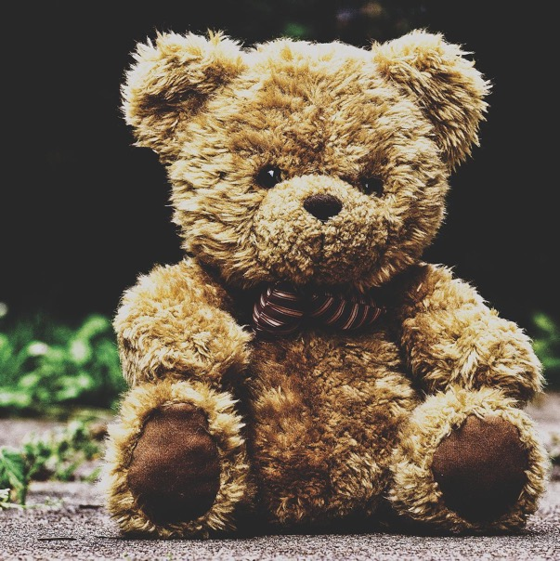
Vi oppsummer sammen i ringen
    Hva likte du i dag?
    Hva lærte du?
    Hvorfor er dette viktig?
    Hva kan vi øve på?
Notes:
Vi setter oss i ringen og oppsummerer sammen.
Prosess: Sende en ball e.l. rundt i ringen. Alle får ordet etter tur. Elevene sier en ting hver. Det er helt fint å si det samme som de andre, eller noe annet. Vi tar et spørsmål av gangen.
Vi bytter spørsmål underveis, f. eks når 5-6 elever har svart.
Hva likte du i dag?
Hva lærte du?
Hvorfor er dette viktig?
Hva kan vi øve på?
Foto: Bildet er tatt av Bildet er tatt av Alexas_Fotos fra Pixabay

